Slide 1
1.硬件描述语言特点：并发（同时执行相应的语句，与语句的先后顺序无关）
2.Verilog HDL可以执行的语句：
。assign 赋值语句
。always@( ) 条件触发语句
可以包含
if 语句1；else 语句2；
case ---endcase;
这条语句中的输出变量，要定义成reg型；
。实例化
用到的中间变量，要定义成wire型；

Slide 2
Verilog HDL常用符号
1.算术：+(加)，-(减)；
2.逻辑操作：！(反)，&&(与)，||(或)；
3.位逻辑操作：～(反)，&(与)，|(或)，^(异或)
4.关系操作: >(大于),>=(大于等于),<(小于),<=(小于等于)；
5.等于操作：==(等于),!=(不等于);
6.begin 语句1；语句2；end 整合成一条语句
7. 拼接符{ } : a[15:0],b[15:0],c[31:0] c={b,a}
8. 数据表示：8'b10100101=8'ha5

Slide 3
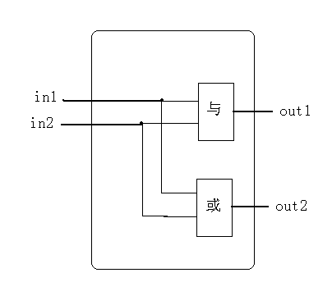
module muxtwo(in1,in2,out1,out2);
input in1,in2;
output out1,out2;
assign out1=in1&in2;
assign out2=in1|in2;
endmodule

Slide 4
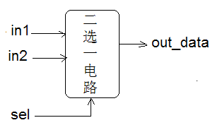
module muxtwo(out_data,in1,in2,sel);
input in1,in2,sel;
output out_data;
assign out_data=sel?in1:in2;
endmodule

Slide 5
Always 语句用法
1.电平触发 //用于组合逻辑电路
always @(signal)
q=d; //用“=”赋值
2.上升沿触发 //用于时序逻辑电路
always @(posedge clk)
q<=d; //用“<=”赋值
3.下降沿触发
always @(negedge clk)
q<=d;
4.多个电平触发
always @(b or c) //有什么问题？
y=a|b|c;

Slide 6
5.时钟信号或一个异步事件
always(posedeg clk or negedge clr)
begin
if(!clr) q<=1’b0;
else q<=d;
end
6.时钟信号和一个同步事件
always(posedeg clk )
begin
if(!clr) q<=1’b0;
else q<=d;
end

Slide 7
7.时钟信号或多个异步事件
always @(posedge clk or posedge set or negedge clr);
begin
if (set) q<=1’b1;
else
if (!clr) q<=1’b0;
else
q<=d;
end

Slide 8
module muxtwo(out_data,in1,in2,sel);
input in1,in2,sel;
output out_data;
reg out_data;
always @(in1,in2,sel)
if(!sel) out_data=in1;
else out_data=in2;
Endmodule

Slide 9
module muxtwo(out_data,in1,in2,sel);
input [7:0] in1,in2;
input sel;
output [7:0] out_data;
reg [7:0] out_data;
always @(in1,in2,sel)
if (!sel) out_data=in1;
else out_data=in2;
endmodule

Slide 10
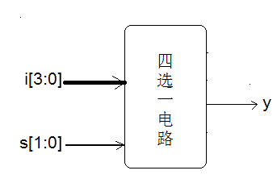
module mul4_1_case(y,s,i);
input[1:0] s;
input[3:0] i;
output y;
reg y;
always @(s or i)
begin
case(s)
2’b00: y=i[0];
2’b01: y=i[1];
2’b10: y=i[2];
2’b11: y=i[3];
default: y=1’b0;
endcase
end
endmodule

Slide 11
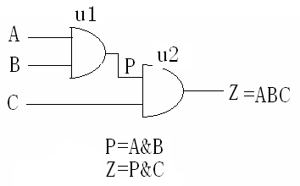
实例化编程介绍
用二输入与门模块,实现三输入与门
硬件描述:

Slide 12
Verilog HDL 描述:
module and3(A,B,C,Z);
input A,B,C;
output Z;
wire P;
and2 u1(.a(A),.b(B),.z(P));
and2 u2(.a(P),.b(C),.z(Z));
endmodule
module and2(a,b,z);
input a,b;
output z;
assign z=a&b;
endmodule

Slide 13
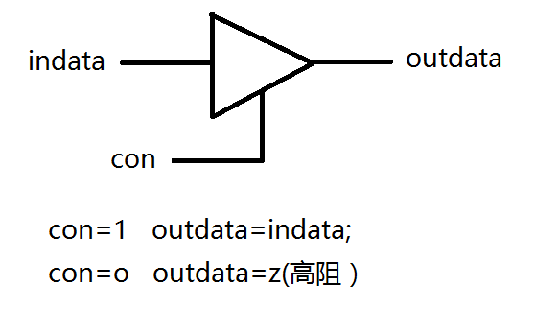
三态概念
assign outdata= (con)?indata:1'bz;

Slide 14
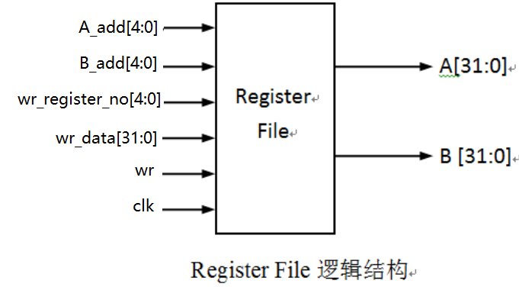
寄存器堆设计

Slide 15
引脚描述：
1. A_add[4:0] --- A输出端口地址，输入。
2. B_add[4:0] ---B输出端口地址，输入。
3. wr_register_no[4:0] ---写入数据的寄存器号，输入；
4. wr_data[31:0] ---写入的数据，输入；
5. wr ---写信号，输入，高电平有效，；
6. clk ---时钟信号，输入，上升沿有效；
7. A[31:0] ---A端口输出数据，输出；
8. B[31:0] ---B端口输出数据，输出。

Slide 16
module registers(clk,wr,wr_register_no,wr_data,A_add,B_add,A,B );
input clk,wr;
input [4:0] A_add,B_add;
input [4:0] wr_register_no;
input [31:0] wr_data;
output [31:0] A,B;
reg [31:0] reg31 [31:1];
// read data
assign A=(A_add==0)? 0: reg31[A_add];
assign B=(B_add==0)? 0: reg31[B_add];
// write data
always @(posedge clk)
begin
if ((wr)&(wr_register_no!=0)) reg31[wr_register_no]<=wr_data;
end

Slide 17
参考书目：
《Verilog 数字系统设计教程》 夏宇闻
——北京航空航天大学出版社

Slide 18
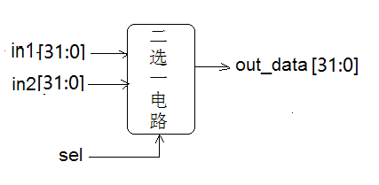

实验内容：
1. 32位二选一多路选择器
2. 符号扩展器
将16位带符号数扩展为32位。

Slide 19
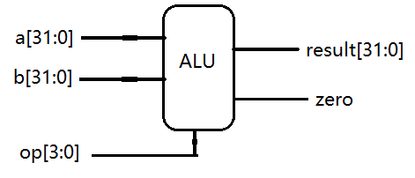
3. 32位ALU(算术逻辑运算单元）
输入 1.数据：a[31:0], b[31:0]
2. 操作码：op[3:0]（ 0000加；0100减； 0001与； 0101或；
0010异或；0110高位置b）
输出1. 运算结果result[31:0]
2. 零标志zero（运算结果为0时置1，否则为0）

